Slide 1

西北大学
哲学学院PPT模版
学院：
主讲人：
时间：

Slide 2

西北大学
哲学学院PPT模版
学院：
主讲人： 时间：

Slide 3
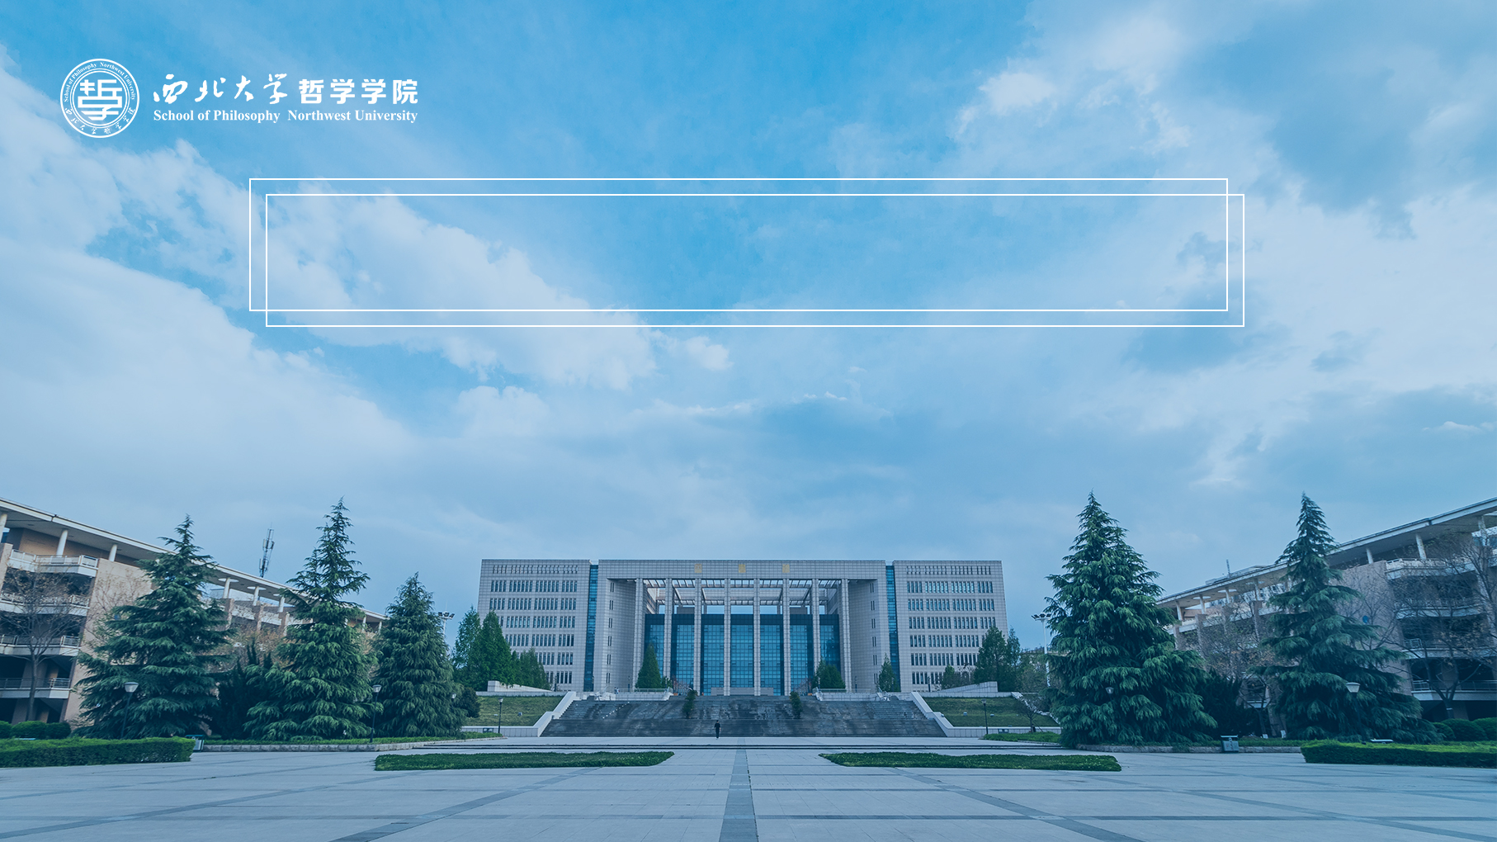
西北大学哲学学院PPT模版
学院 ： 主讲人： 时间：

Slide 4

西北大学哲学学院PPT模版
学院 ： 主讲人： 时间：

Slide 5

西北大学哲学学院PPT模版
学院：
主讲人：
时间：

Slide 6
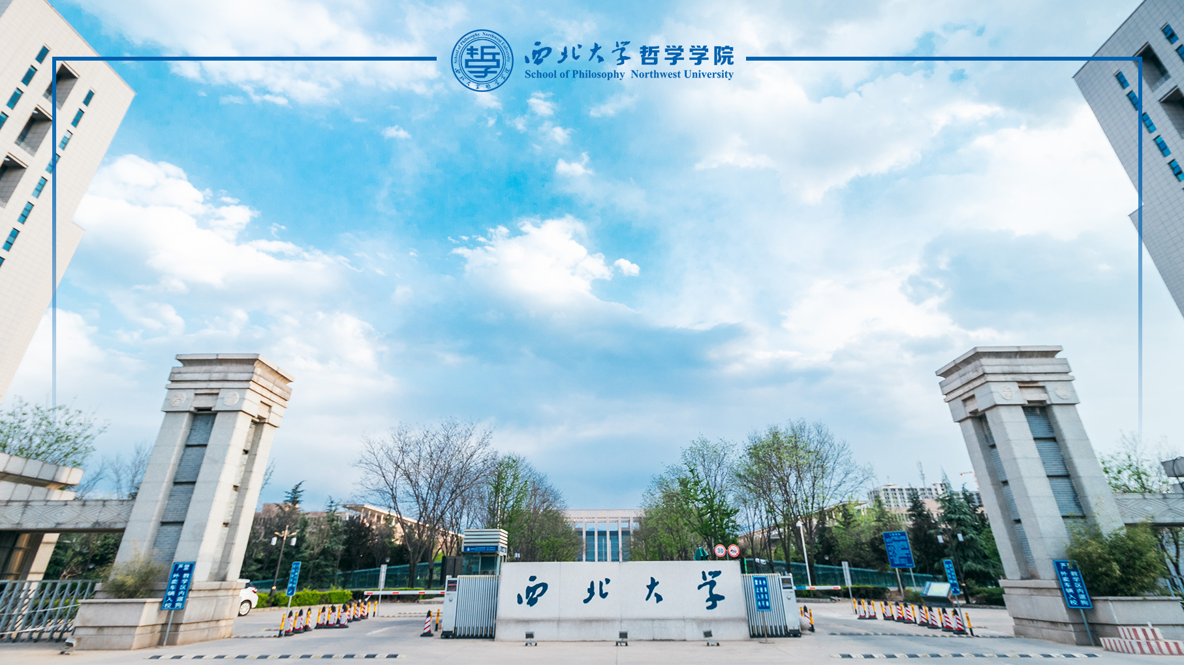
西北大学哲学学院PPT模版
学院 ： 主讲人： 时间：

Slide 7

西北大学哲学学院PPT模版
学院 ： 主讲人： 时间：

Slide 8

西北大学哲学学院PPT模版
学院 ： 主讲人： 时间：

Slide 9

西北大学
哲学学院PPT模版
学院：
主讲人： 时间：

Slide 10

西北大学
哲学学院PPT模版
学院：
主讲人： 时间：

Slide 11

西北大学
哲学学院PPT模版
学院： 主讲人： 时间：

Slide 12

西北大学
哲学学院PPT模版
学院： 主讲人： 时间：

Slide 13

西北大学
哲学学院PPT模版
学院：
主讲人： 时间：

